Slide 1
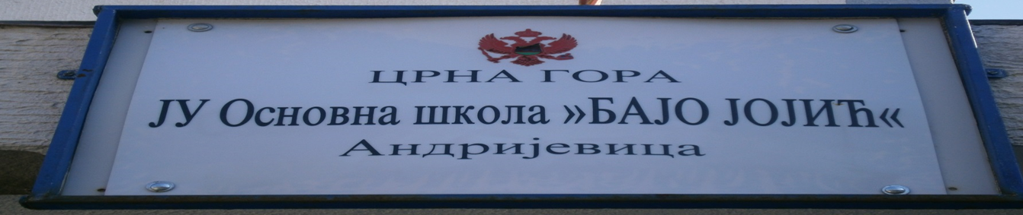

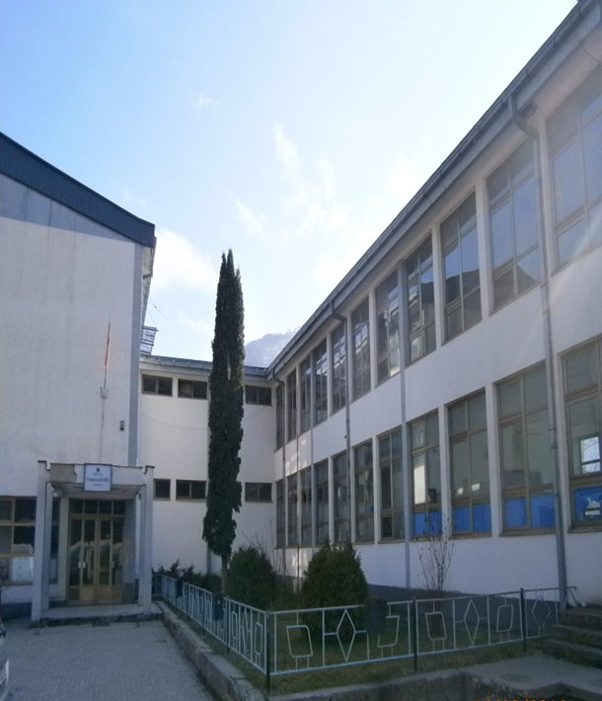
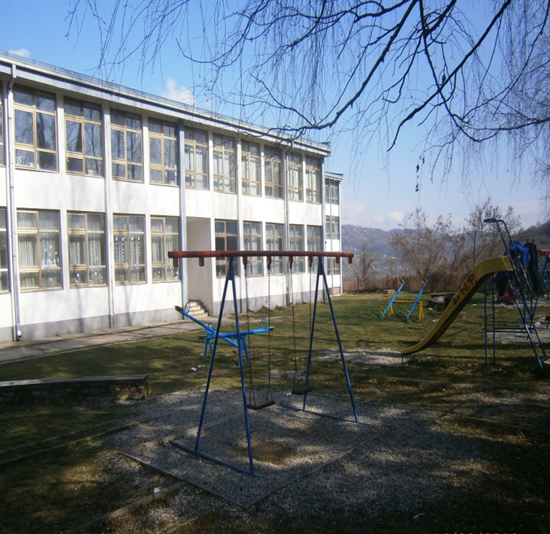
Organizaciona jedinica predškolskog vaspitanja i obrazovanja pri O.Š. „Bajo Jojić“ - Andrijevica

Slide 2
Osnovni podaci o ustanovi
U Andrijevici se, u zgradi žandermerije 1959.godine otvorio vrtić kao samostalna ustanova.
Poslije nekoliko godina podiže se nova zgrada za opštinu i vrtić se preseljava u jednu od tih prostorija.
1966. pripojen Dječiji vrtić Osnovnoj školi „Bajo Jojić“. O
Školske 1981/1982. novoizgrađeni objekat.
Vrtić raspolaže sa dvije prostorije za boravak đece,kuhinjom i trpezarijom.
Ukupan broj zaposlenih u našem vrtiću je jedanaest,od čega:
1 direktor,
1 stručni saradnik (pedagoškinja),
6 vaspitača,
3 pomoćna radnika.

Slide 3
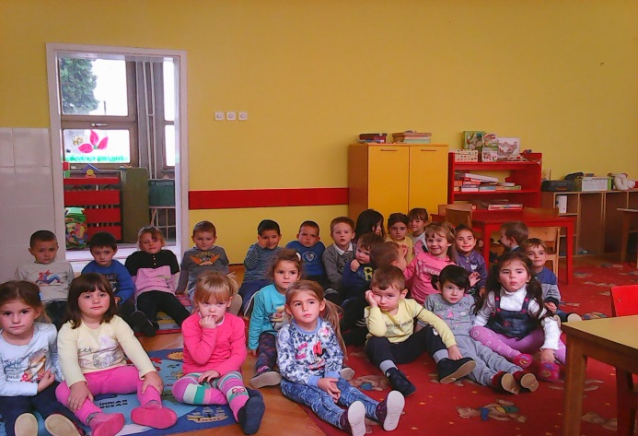
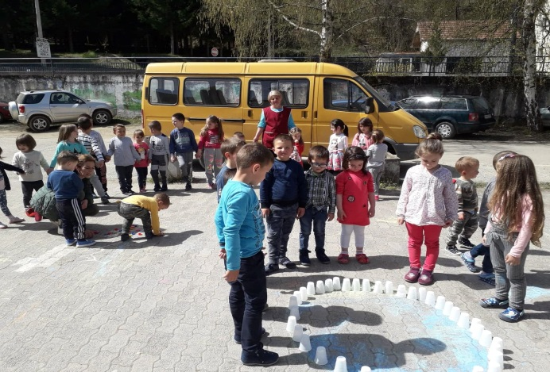
Osnovni podaci o đeci
Vrtić broji tri vaspitne jedinice: matični vrtić, PO Trešnjevo, PO Kralje i interaktivne službe u PO Zabrđe i Gračanica. Ukupan broj polaznika vrtića je 104, od čega je: 66 u matičnom vrtiću,21 u PO Trešnjevo, 10 u PO Kralje, 2 u IS Zabrđe i 5 u IS Gračanica.
U matičnom vrtiću imamo tri grupe: stariju,srednju i mlađu (u kojima se realizuje program za područja aktivnosti u predškolskom vaspitanju i obrazovanju od 3 do 6 godina), dok PO Trešnjevo i PO Kralje imaju po jednu mješovitu grupu (u kojima se realizuje trosatni program za đecu od 3 do 6 godina).
MATIČNI VRTIĆ

Slide 4
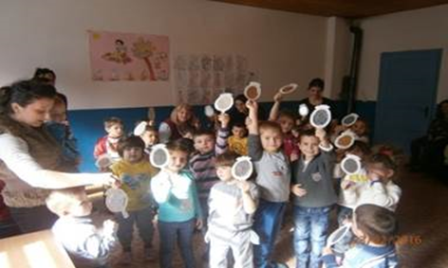
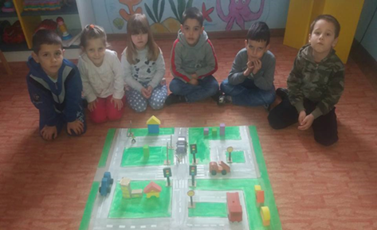
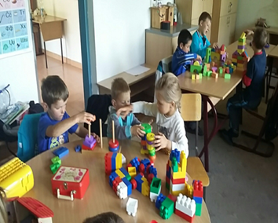
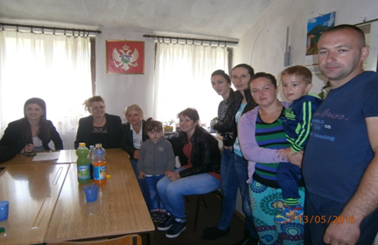
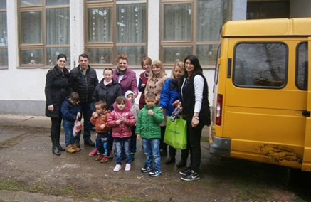
PO Trešnjevo PO Kralje
IS Gračanica IS Slatina IS Seoce
Od februara 2016. godine sa radom su počele interaktivne službe. Prva interaktivna služba otvorena je u PO Trešnjevo, a zatim su otvorene u PO Seoce, Slatina i Gračanica. Školske 2016/2017. interaktivna služba PO Trešnjevo prelazi u trosatni program, takođe se i u PO Kralje otvara trosatni program. Septembra 2016. godine počinje sa radom interaktivna služba u PO Zabrđe.

Slide 5
Po čemu je ustanova prepoznatljiva
Postoji jedna specifičnost po čemu je naša ustanova prepoznatljiva, a to je VRTIĆ U SASTAVU ŠKOLE.
Postojanje vrtića u školi je pružalo mogućnost đacima prvog ciklusa da budu obuhvaćeni produženim boravkom, kao i mogućnost da se predškolci mogu upoznati sa prostorijama škole i nastavnim kadrom sa kojim će se kasnije i susresti.
Ukazujemo da je posebno preoznato da se program prelaska iz vrtića u osnovnu školu u našoj Ustanovi posebno ističe jer u koninuitetu pratimo đecu i zapažemo benefite ranog učenja.

